Slide 1
SAP Afaria. Маленькое SMS для взлома большой компании
Частухин Дмитрий,
Директор департамента аудита SAP, Digital Security

Slide 2
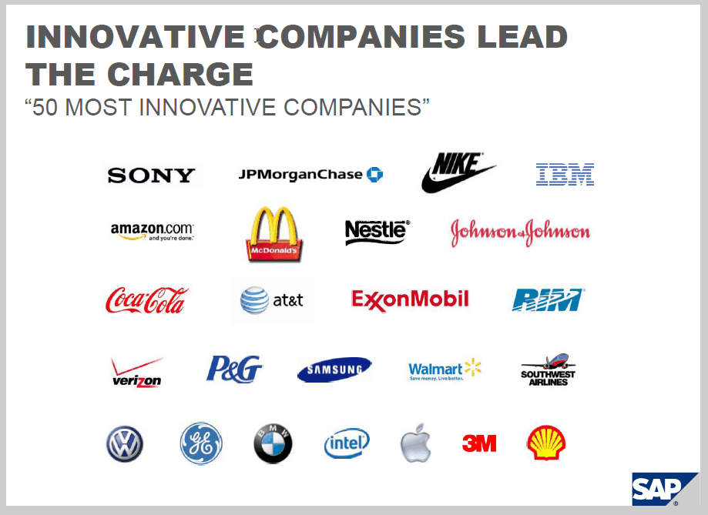
SAP
Наиболее популярное бизнес-приложение
Более 250000 клиентов по всему миру
83% компаний из списка Forbes используют SAP
Основная система – ERP
Основные платформы
SAP NetWeaver ABAP
SAP NetWeaver J2EE
SAP BusinessObjects
SAP HANA
SAP Mobile
© 2003—2015, Digital Security
2

Slide 3
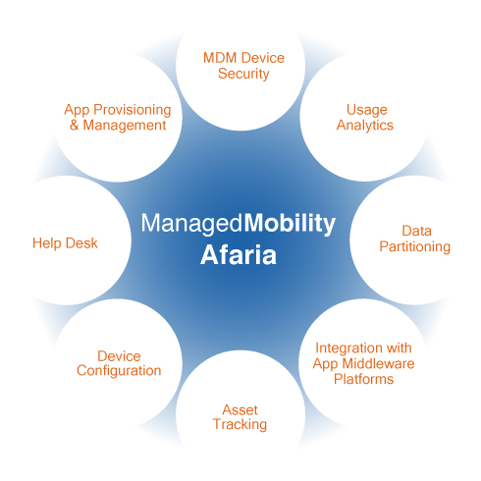
SAP Afaria
© 2003—2015, Digital Security
3

Slide 4
SAP Afaria
Control via SMS
© 2003—2015, Digital Security
4

Slide 5
Issue 9. Control via SMS
Administrators can use SMS commands to:
Lock phone
Wipe phone
Unlock phone
Request log
Block user
Send message
Remediate
Transmit location data
Implement policy
etc.
© 2003—2015, Digital Security
5

Slide 6
В прицеле - СЭД
SMS command
WIPEALLDATA
WIPENITRODESK
WIPENITRODESKSDCARD
LOCKDEVICE
FETCHLOG
UNLOCKDEVICE
USERLOCK
REMEDIATE
NOTIFY
etc..
© 2003—2015, Digital Security
6

Slide 7
SMS
Вот так выглядит SMS :
@#!Afaria64aACAhntVzjTIjhHDMGql8ldvc/8U6IlIoPU7aAOT8=$\$CMD:USERLOCK
– где:
@#!Afaria – сигнатура, управляющей SMS
64aACAhntVzjTIjhHDMGql8ldvc/8U6IlIoPU7aAOT8= – Base64 строка аутентификации
$\$CMD – индикатор того, что SMS содержит команду
USERLOCK – команда
© 2003—2015, Digital Security
7

Slide 8
SMS
Строка аутентификации – это SHA256 хэш
Содержит:
<LastAdminSessionID>+<ClientID>+<TransmitterID>+$\$CMD:<CMD_NAME>
– где:
LastAdminSessionID – ID последней сессии с сервером
ClientID– ID клиента
TransmitterID– ID сервера
© 2003—2015, Digital Security
8

Slide 9
SMS
International Mobile Station Equipment Identity
IMEI?
разглашение информации от других приложений
уязвимости в Afaria (XSS)
перебор
…
© 2003—2015, Digital Security
9

Slide 10
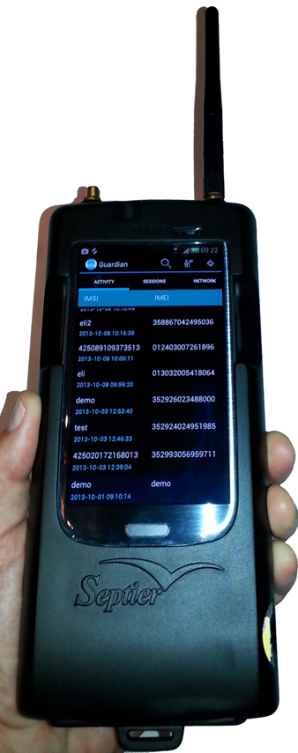
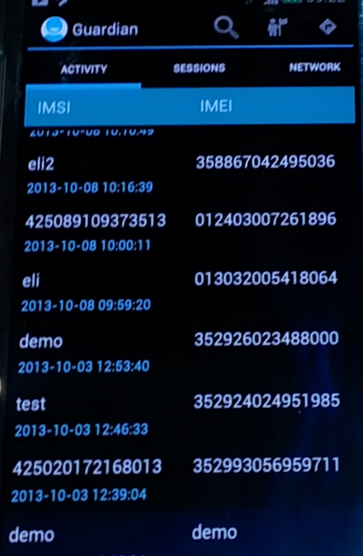
IMEI
IMEI?
-IMEI catcher
© 2003—2015, Digital Security
10

Slide 11
© 2003—2015, Digital Security
11

Slide 12
Спасибо за внимание!
Вопросы?
Digital Security в Москве: (495) 223-07-86
Digital Security в Санкт-Петербурге: (812) 703-15-47
d.chastuhin@dsec.ru
www.dsec.ru
© 2002—2015, Digital Security
Notes:
12

